Slide 1

® Instructor I Sistema de Gestión de Planes de Actividades
MSc. Donel Vázquez Zambrano

Slide 2
Agenda
Alcance del sistema
Presentación del Zentro® Instructor I
Tecnologías, ventajas y desventajas
Principales funcionalidades
Intercambio de ideas

Slide 3
Introducción: Alcance del sistema
Desarrollar de una herramienta informática que permita la gestión de los planes de trabajo de una entidad X cumpliendo lo establecido en la Instrucción 1, basándose en el principio de independencia tecnológica y que pueda ser generalizable a otras entidades.

Slide 4
Introducción: Características
Plataforma Web
Multientidad
Tratamiento estadístico de la información
Independencia tecnológica

Slide 5
Tecnología
Núcleo
PHP 5.3.8
Symfony 1.4 (Negocio)
Doctrine PHP (ORM)
ExtJs 3.3.1 (Presentación)
Módulos centrales
Aspectos arquitectónicos
Portal de integración presentación
Administración de trazas
Herramientas de soporte al desarrollo

Slide 6
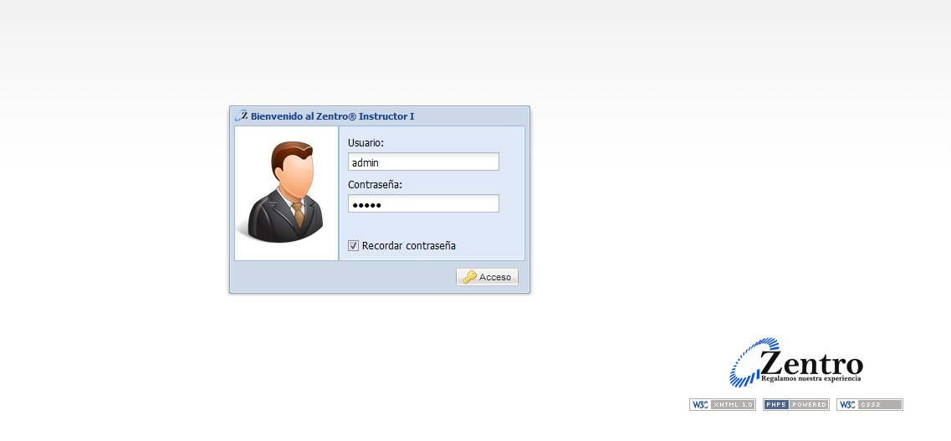
Tecnología: Vista de presentación
Autenticación y Autorización de Usuarios

Slide 7
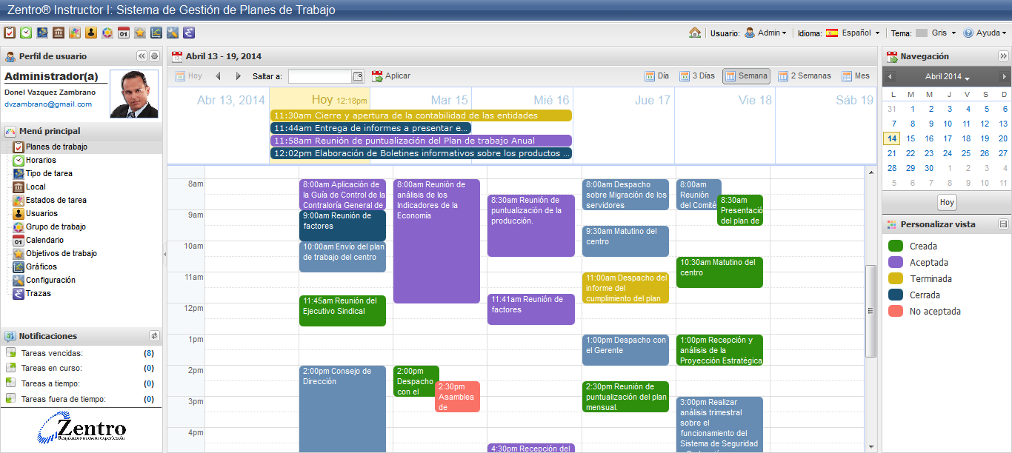
Tecnología: Vista de presentación
Menú de opciones para usuario autenticado
Leyenda del estado de las tareas mostradas
Vista de calendario de tareas de una semana

Slide 8
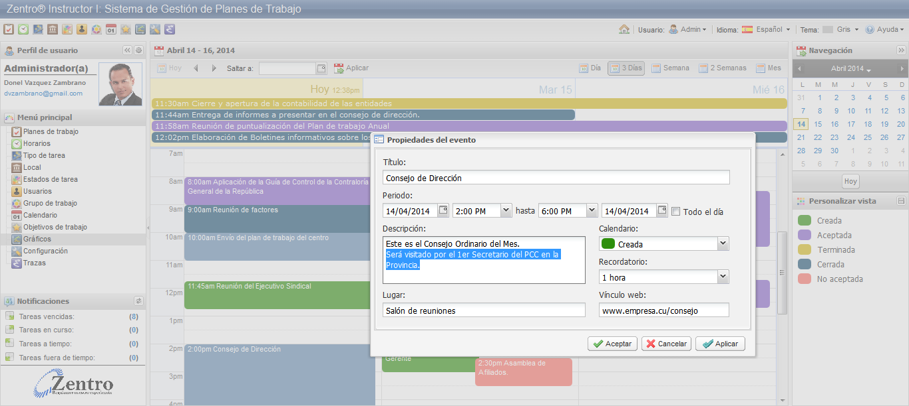
Tecnología: Vista de presentación
Formulario de EDICIÓN de tareas

Slide 9
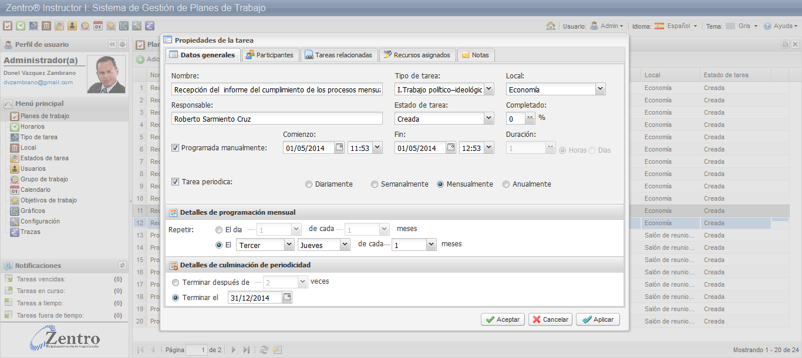
Tecnología: Vista de presentación
Formulario de EDICIÓN AVANZADA de tareas

Slide 10
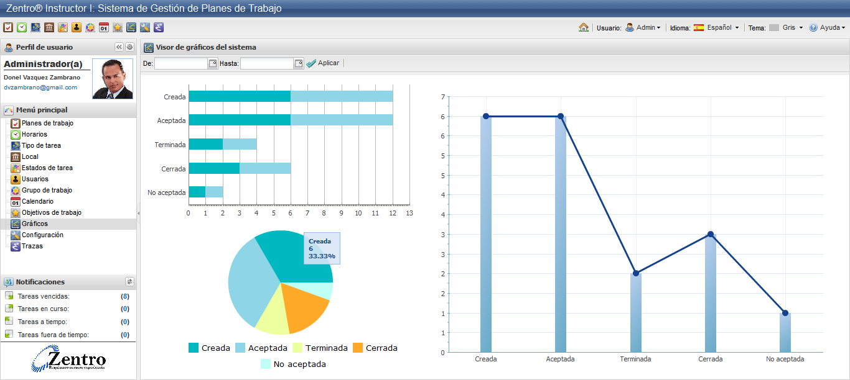
Tecnología: Vista de presentación
Tratamiento estadístico de la información

Slide 11
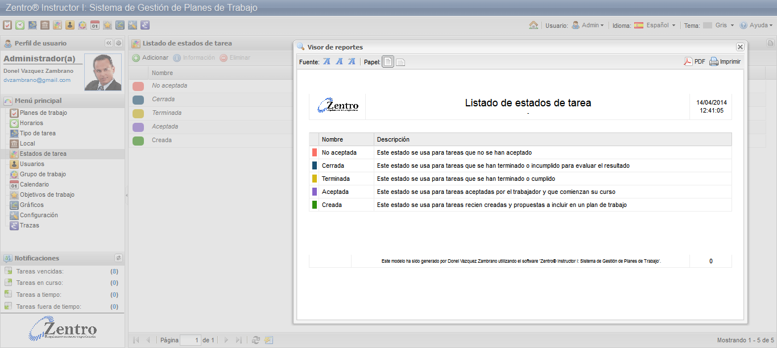
Tecnología: Vista de presentación
Vista previa de reporte básico de listados

Slide 12
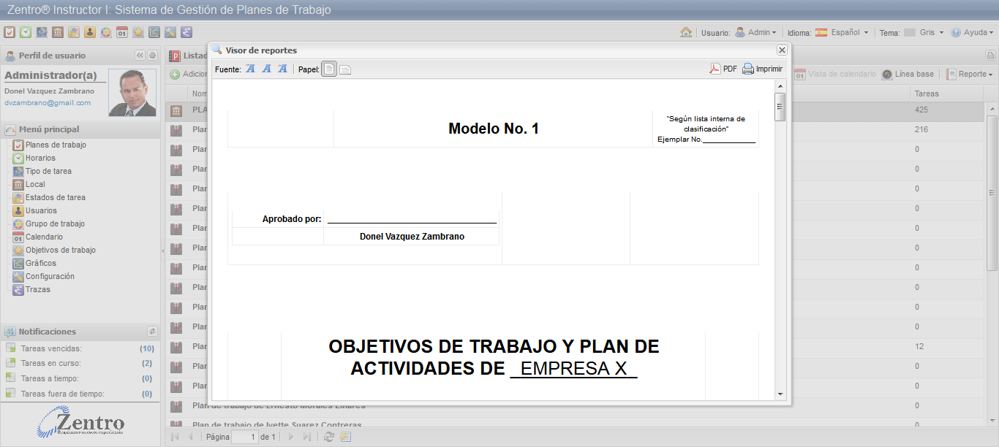
Tecnología: Vista de presentación
Vista previa de reporte modelo Instrucción 1

Slide 13




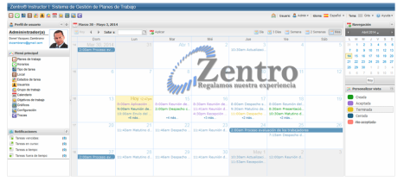
Tecnología: Vista de despliegue
Servidor
Escenario 1 (Recomendado):
Servidor Aplicaciones.
Servidor de Base de Datos.
Escenario 2:
Servidor de Aplicaciones, Base de Datos
Cliente (Cualquier escenario)
Estación de trabajo con Navegador Web.

Slide 14
Ventajas y desventajas
Permite accesos a usuarios diversos a través del uso de la web
Permite coexistan datos de varias entidades en una misma base
Permite su uso en múltiples sistemas operativos
Versión insipiente basado en experiencia limitada
Dependencia de la actualización de los datos por parte de las personas que interactúan con el sistema para tener una gestión adecuada

Slide 15
Ventajas y desventajas
Vista de calendario visual para la gestión de tareas en días, semanas o meses para mejor ilustración de la carga de trabajo y el uso del fondo de tiempo
Dependencia de tecnologías de la información en ocasiones deficientes en las entidades

Slide 16

Interesante: ¿Qué distingue esta herramienta?
Basado en experiencias positivas
de sistemas de similar naturaleza u objetivo
MS Project y Outlook
Redmine
Agenda Express
Vista de calendario
para la gestión y análisis tareas y uso de fondo de tiempo
Notificación electrónica
de correo para asuntos de interés

Slide 17
Interesante: ¿Qué distingue esta herramienta?
Es multiplataforma
permitiendo su despliegue en cualquier servidor
Basado en tecnologías libres
para cumplir políticas del país
Es un desarrollo local
de manera que el soporte está garantizado

Slide 18
Funcionalidades: Relación de conceptos
Entidades definen (o desglosan) sus objetivos de trabajo para un periodo determinado
Entidades crean planes de trabajo para cumplir objetivos definidos y centrados en la realización de tareas
Personas gestionan sus tareas para darles cumplimiento en el tiempo definido
1
2
3
Tributan
Contienen
Definición
Creación
FUENTE PRIMARIA DE DATOS PARA EL SISTEMA
Gestión
OBJETIVOS
PLANES
TAREAS

Slide 19
Funcionalidades: Relación de conceptos
OBJETIVOS
Tributan
Desglosan
PLANES
Tienen
TIPO
ESTADO
Tienen
TAREAS
Desglosan
LOCAL
Requieren
GRUPOS
Pertenecen
Requieren
RECURSOS
PERSONAS
Requieren
HORARIOS
Rigen

Slide 20
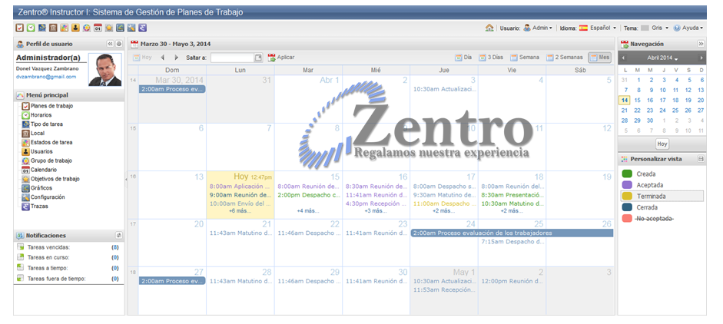
Entradas y salidas
Personas
Objetivos
Planes
Tareas

Slide 21
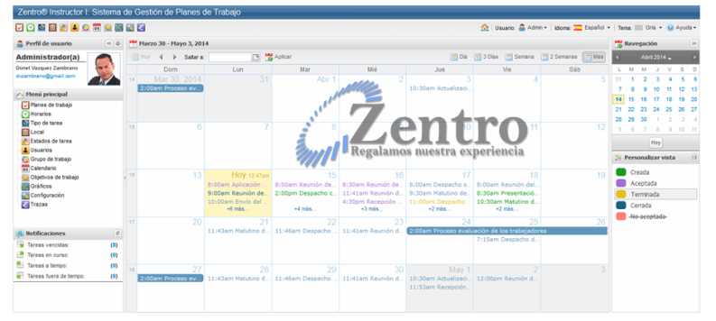
Entradas y salidas
Modelo 1: Objetivos de trabajo y plan de actividades para la entidad X.
Modelo 2: Plan de trabajo para el mes Y.
Modelo 3: Plan de trabajo individual para el mes Z
Reporte de cumplimiento.
Otros informes.

Slide 22
Funcionalidades: Objetivos de trabajo
Gestionar objetivo de trabajo
Nombre, Periodo (largo, medio o corto plazo), Descripción, Objetivo al que tributa (si procede)
Adicionar nuevo objetivo
Modificar objetivo existente
Eliminar objetivo existente
Desplegar todos los objetivos existentes
Refrescar vista de objetivos
Imprimir listado de objetivos
Funcionalidades
completadas

Slide 23
Funcionalidades: Planes de trabajo
Gestionar plan de trabajo
Nombre, Fecha de Inicio, Plan al que tributa (si procede), Descripción, Objetivos de trabajo
Adicionar nuevo plan
Modificar plan existente
Eliminar plan existente
Desplegar todos los planes existentes
Refrescar vista de planes
Imprimir listado de planes
Funcionalidades
completadas

Slide 24
Funcionalidades: Planes de trabajo
Gestionar plan de trabajo
Planificar un elemento seleccionado
Establecer línea base a un elemento seleccionado
Generar reportes obligatorios de Instrucción 1
Modelo 1: Objetivos de trabajo y plan de actividades
Modelo 2: Plan de trabajo para el mes
Modelo 3: Plan de trabajo individual
Funcionalidades
completadas

Slide 25
Funcionalidades: Tipo de tarea
Gestionar tipo de tarea
Nombre, Descripción, Tipo al que tributa (si procede)
Adicionar nuevo tipo
Modificar tipo existente
Eliminar tipo existente
Desplegar todos los tipos existentes
Refrescar vista de tipos
Imprimir listado de tipos
Funcionalidades
completadas

Slide 26
Funcionalidades: Estado de tarea
Gestionar estado de tarea
Nombre, Descripción, Estado a los que da lugar (si procede)
Adicionar nuevo estado
Modificar estado existente
Eliminar estado existente
Refrescar vista de estados
Imprimir listado de estados
Funcionalidades
completadas

Slide 27
Funcionalidades: Local
Gestionar local
Nombre, Descripción, Local al que tributa (si procede)
Adicionar nuevo local
Modificar local existente
Eliminar local existente
Desplegar todos los locales existentes
Refrescar vista de locales
Imprimir listado de locales
Funcionalidades
completadas

Slide 28
Funcionalidades: Grupo de trabajo
Gestionar grupo de trabajo
Nombre, Descripción, Grupo al que tributa (si procede), Responsable, Miembros
Adicionar nuevo grupo
Modificar grupo existente
Eliminar grupo existente
Desplegar todos los grupos existentes
Refrescar vista de grupos
Imprimir listado de grupos
Funcionalidades
completadas

Slide 29
Funcionalidades: Horario de trabajo
Gestionar horario de trabajo
Nombre, Activo o no, Composición de sesiones por día de la semana (Hora de inicio y fin)
Adicionar nuevo horario
Modificar horario existente
Eliminar horario existente
Refrescar vista de horarios
Imprimir listado de horarios
Funcionalidades
completadas

Slide 30
Funcionalidades: Personas
Gestionar personas
Nombre, Apellidos, Usuario, Contraseña, Email, Activo o no, Grupos a los que pertenece (si procede), Permisos que ostenta (si procede), Tasa de uso (por horas normales y extras), Entidades a las que tiene acceso, Horario por el que se rige, Foto (si procede)
Adicionar nueva persona
Modificar persona existente
Eliminar persona existente
Funcionalidades
completadas

Slide 31
Funcionalidades: Personas
Gestionar personas
Refrescar vista de personas
Imprimir listado de personas
Cambiar contraseña a persona determinada
Importar datos de personas desde directorio activo de Windows.
Funcionalidades
completadas

Slide 32
Funcionalidades: Tarea
Gestionar tarea
Nombre, Tipo (si procede), Local (si procede), Responsable, Estado, Porciento de completamiento, Tipo de programación (fechas de comienzo y fin), Duración (si procede), Periodicidad (si procede), Participantes, Tareas relacionadas, Recursos asignados, Notas (si procede)
Adicionar nueva tarea en un plan de trabajo determinado
Funcionalidades
completadas

Slide 33
Funcionalidades: Tarea
Gestionar tarea
Modificar tarea existente en un plan de trabajo determinado
Eliminar tarea existente en un plan de trabajo determinado
Desplegar todas las tareas existentes en un plan de trabajo determinado
Refrescar vista de tareas existentes en un plan de trabajo determinado
Funcionalidades
completadas

Slide 34
¿Qué se ha hecho y qué falta?
Se ha creado la base tecnológica para el uso de una herramienta informática para la gestión de planes de trabajo según lo establecido en la Instrucción 1.
Se están realizando pruebas exploratorias para garantizar la calidad del sistema
Se ha comenzado la creación de un manual de usuario y cursos de entrenamiento.

Slide 35
¿Qué se ha hecho y qué falta?
Funcionalidades
incompletas
Implementar funcionalidades restantes del sistema
Cálculo del costo por tareas y planes de acuerdo a recursos asignados
Definición de estadísticas y gráficos del sistema

Slide 36
¿Qué se ha hecho y qué falta?
Datos
incompletos
Definir datos para carga inicial en X
Estructura real de locales
Conformación real de sus grupos de trabajo
Definición de horario de trabajo
Listado nominal de usuarios que intervendrán con el sistema
Implementar el sistema en servidores de la entidad X para pruebas reales

Slide 37
¿Qué se ha hecho y qué falta?
Mayo 2014:
Culminación primera versión funcional
Junio 2014:
Incremento de funcionalidades y lanzamiento al mercado
A1
B1
Mayo
2014
Junio
2014

Slide 38
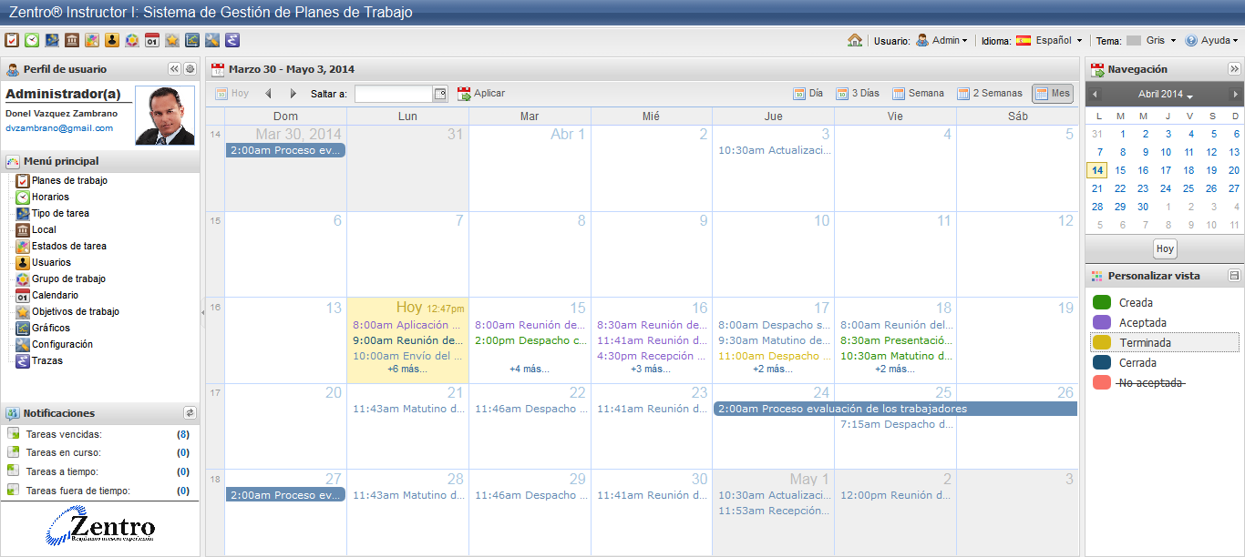
Vistazos: Calendario en vista mensual
Tarea periódica de horas
Tarea de más de 1 día

Slide 39
Vistazos: Calendario en vista semanal
Tarea de 1 hora en estado creada
Tarea de más de 1 día
Tareas coincidentes:
MALA PLANIFICACIÓN

Slide 40
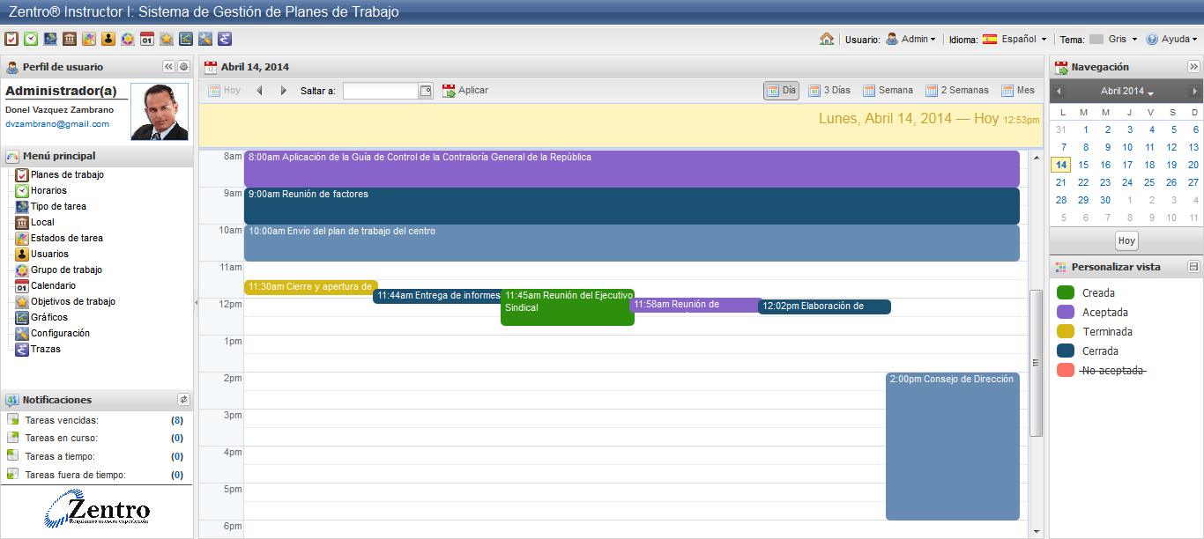
Vistazos: Calendario en vista diaria
Tarea de 1 hora en estado CERRADA
Tareas coincidentes:
MALA PLANIFICACIÓN

Slide 41
® Instructor I Sistema de Gestión de Planes de Actividades
¡Muchas gracias!

